Slide 1
Straßenkonzepte als Ansatzpunkte der Transformation von Straßenräumen
- 09.06.2023 -
Christoph Meyer
Technische Universität Hamburg-Harburg
Institut für Verkehrsplanung und Logistik
LILAS Symposium, 9. Juni 2023, HafenCity Universität Hamburg
Transformation urbaner linearer Infrastrukturlandschaften
Perspektiven auf den Wandel von Stadtstraßen und kanalisierten Gewässern

Slide 2
1 Ausgangspunkt
Untersuchungsraum:
Lindenallee im Hamburger Bezirk Eimsbüttel
Zielsetzungen:
Klimaangepasste Umgestaltung der Lindenallee
Stand der Umsetzung:
Entwürfe für eine mögliche Umgestaltung vorhanden
→Umsetzung aufgrund des Koalitionsbruchs zwischen CDU und Grünen im Jahr 2021
aktuell nicht absehbar

Slide 3
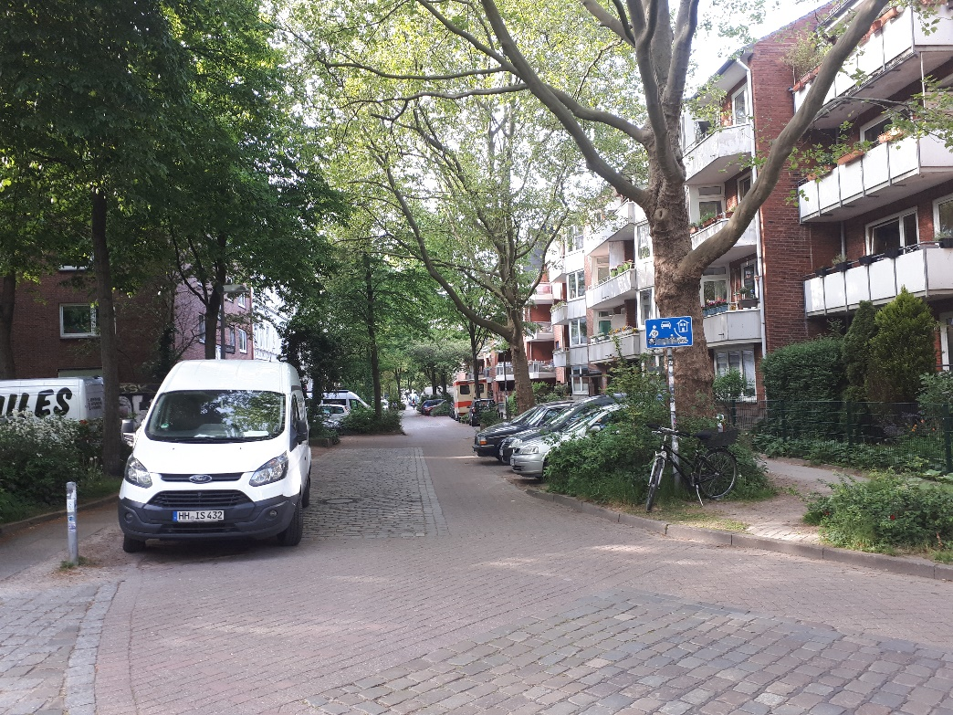
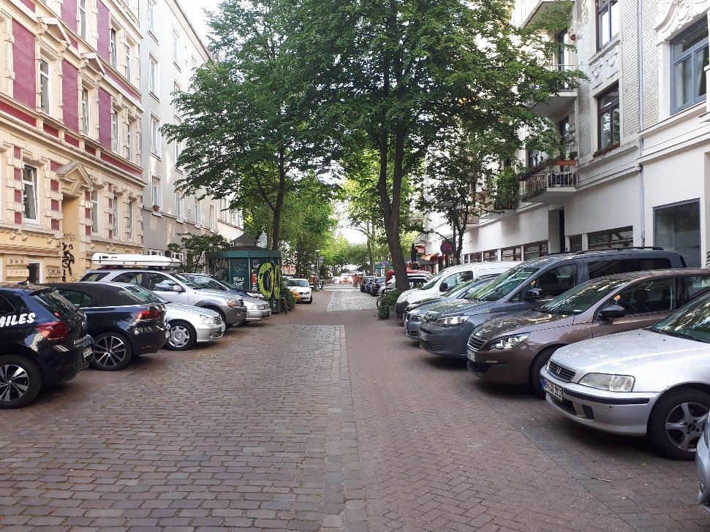
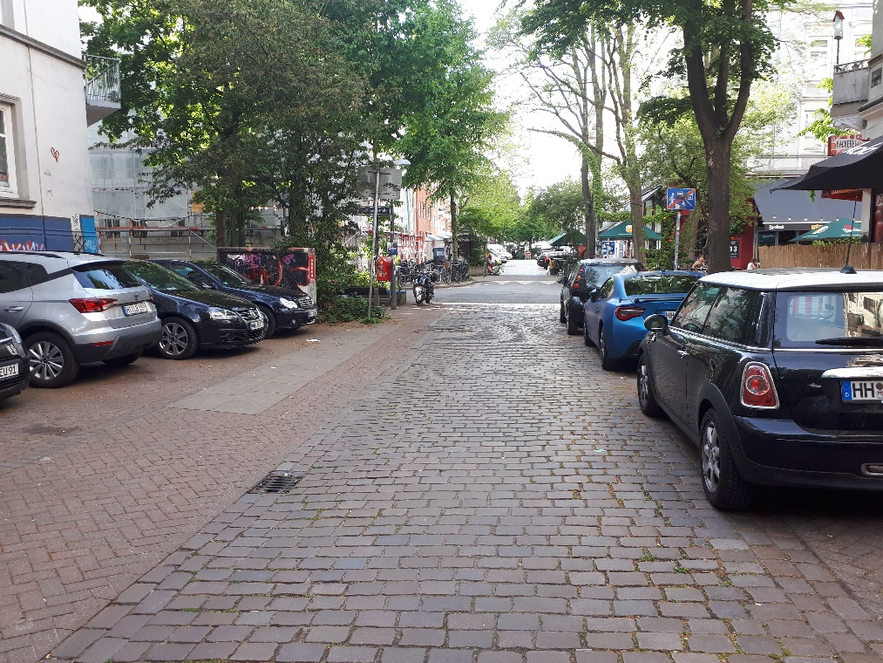
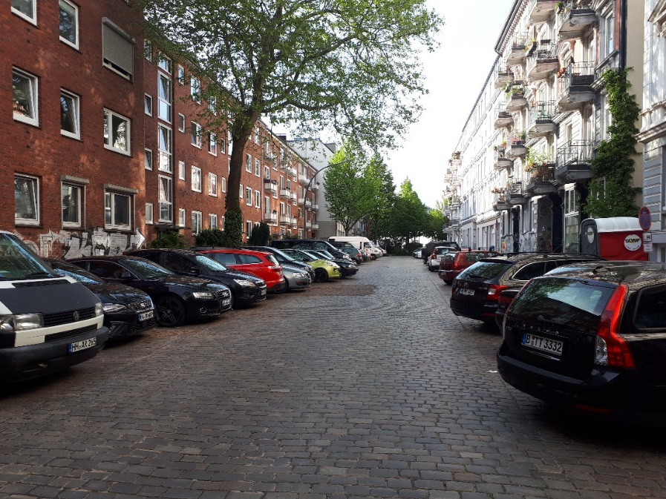
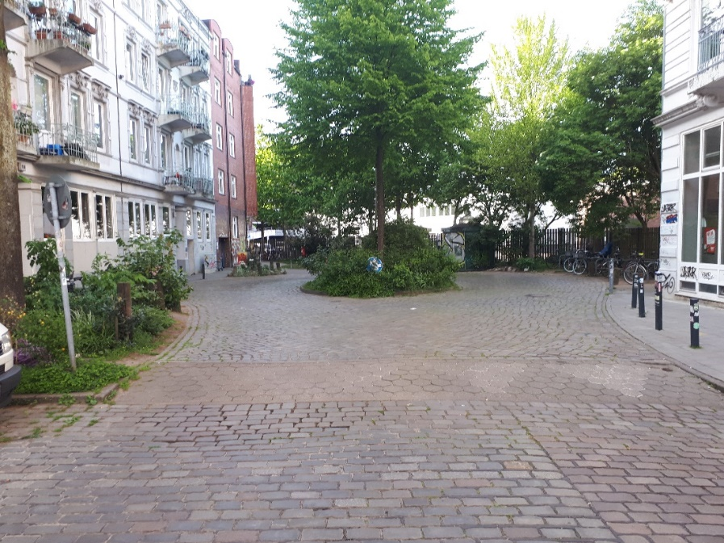
1 Ausgangspunkt
Quelle:
Eigene Bilder 2022.

Slide 4
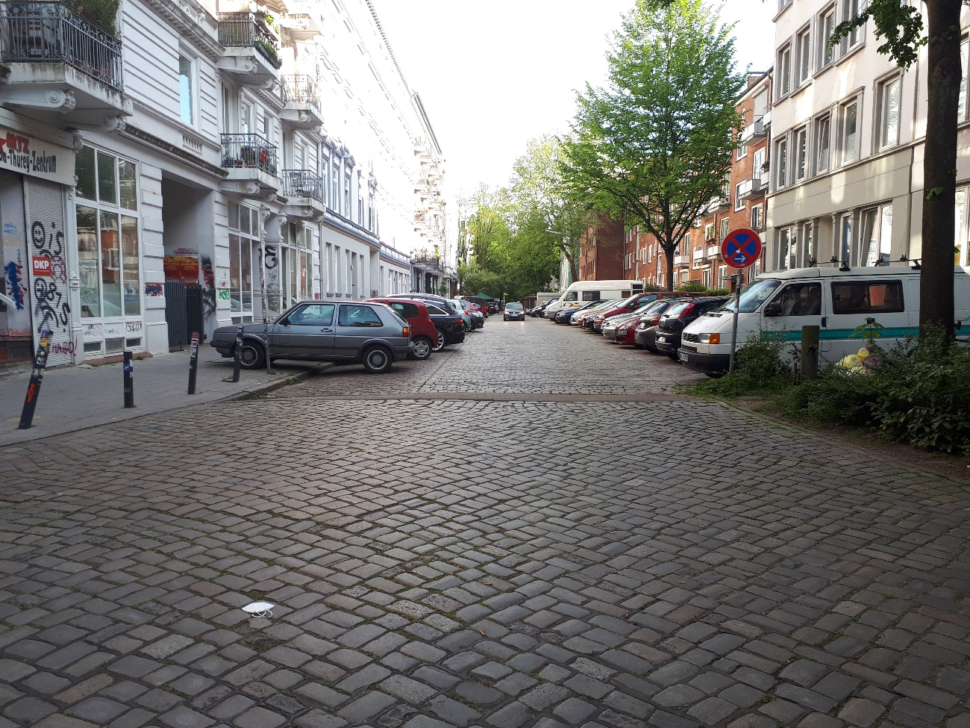
1 Ausgangspunkt
100% = 6125 m²
Anmerkung:
Der Grünflächenanteil
beträgt etwa 7%
Anmerkung:
Mindestens 60% des
Straßenraums werden
Durch den Kfz-Verkehr
beansprucht
Anmerkung:
Illegal geparkte Fahrzeuge
können den realen
Parkplatzanteil
auf Kosten von Gehweg-
und Fahrbahnanteilen
erhöhen
?
Quelle:
Eigene Darstellung 2022.
Daten: Julia Matullat.

Slide 5
1 Ausgangspunkt
„Kleinteilige autofreie Zonen wären ein erheblicher Gewinn für die Lebensqualität aller Bürgerinnen und Bürger im Bezirk. Solche “Straßenparks“ sind Abschnitte einer Straße, in denen KFZ-Parkplätze und parkende Autos die Ausnahme sind. Die Flächen sollen nicht für eine gewerbliche Nutzung oder andere Events genutzt werden, sondern Raum für den Alltag ohne PKW bieten. Vom Charakter ist ein Straßenpark eine stark begrünte Spielstraße ("Verkehrsberuhigter Bereich") mit der Möglichkeit für Lieferverkehr und Anwohnerinnen und Anwohner (mit eigener Tiefgarage/Stellplätzen oder zum Be- und Entladen) im Schritttempo einzufahren. Die Zufahrt kann z.B. mit einfahrbaren Pollern reguliert werden. Denkbar wäre im oder am Straßenpark Parkplätze für Car-Sharing und Elektroautos bereitzustellen.“ (Bezirksversammlung Eimsbüttel 2019)
Wie genau könnten “Straßenparks“ konkret aussehen?
Gibt es bereits realisierte “Straßenparks“?

Slide 6
2 Recherche zu Straßenparks
Richtlinien für die Anlage von Stadtstraßen (RASt06):
→Lindenallee entspricht am ehesten Wohnwegen und Wohnstraßen
→Ökologische Belange bleiben unberücksichtigt
Kriterium | Wohnweg | Wohnstraße
Straßentyp | Erschließung (ES V) | Erschließung (ES V)
Verkehrsstärke | <150 Kfz/h | <400Kfz/h
Funktion | wohnen | wohnen
Nutzungsanspruch | Aufenthaltsqualität | Aufenthaltsqualität, Parken
Fahrgasse/Begegnungsverkehr | Zuwegung für Rettungsfahrzeuge, PKW/Rad | PKW/PKW
Fahrbahnbreite | > 3,50m Ein-, > 3,50m Zweirichtungsverkehr | > 3,50m Ein-, > 4,75m Zweirichtungsverkehr
ÖV-/Radverkehr | Radverkehr | Radverkehr, ÖV
Geschwindigkeit | Schrittgeschwindigkeit | Tempo 30
Fahrbahntyp | Mischungsprinzip | Misch-/Trennprinzip
Bebauung | Reihen-, Einzelhäuser | Zeilenbebauung, Einzel-, Reihenhäuser
Länge | bis ca. 100m | bis ca. 300m
Quelle: Eigene Zusammenstellung in Anlehnung an Wohnwege und Wohnstraßen 2022: nach FGSV 2007.

Slide 7
2 Recherche zu Straßenparks
Online-Recherche:
→“StraßenParks“ gibt es in Österreich seit 2016 (Europäische Mobilitätswoche)
→temporäre Umnutzung von Straßenflächen zur Erhöhung der Aufenthaltsqualität
→Straßenräume als multifunktionale Räume für Alle neu denken
Ansatzpunkte für die Entwicklung einer Straßenpark Definition
→Erfassung alternativer Straßenkonzepte und deren Maßnahmen
→Integration sozialer, ökologischer und verkehrlich/technischer Belange
Was für alternative Straßenkonzepte gibt es?
Welche maßnahmenbezogenen Zielsetzungen umfassen diese Straßenkonzepte?

Slide 8
3 Straßenkonzepte
Alternative Straßenkonzepte finden - nur wie?
→Vorab-Online-Recherche
→Schneeballmethode
→Konzepte akzentuieren spezifische Aspekte: Akzent + Straße → z. B. Grüne Straße
Suche: Web of Science, Google Scholar, Fachzeitschriften
Ergebnis: 95 Texte nach Titel-, Abstract- und Full-Text Screening
→31 internationale und 12 deutsche Straßenkonzepte, 9 Konzeptkombinationen
→teils Überschneidungen (z. B. Cycle Streets und Fahrradstraßen)

Slide 9
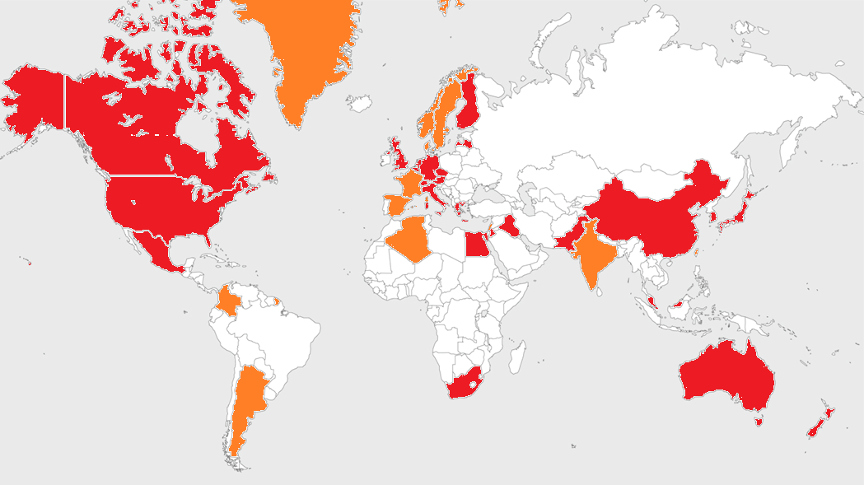

3 Straßenkonzepte
Geographische Bezugsräume der Straßenkonzepte
Primärbezug
Sekundärbezug
Quelle: Eigene Darstellung 2023:
Weltkarte mit Creative Commons License.

Slide 10
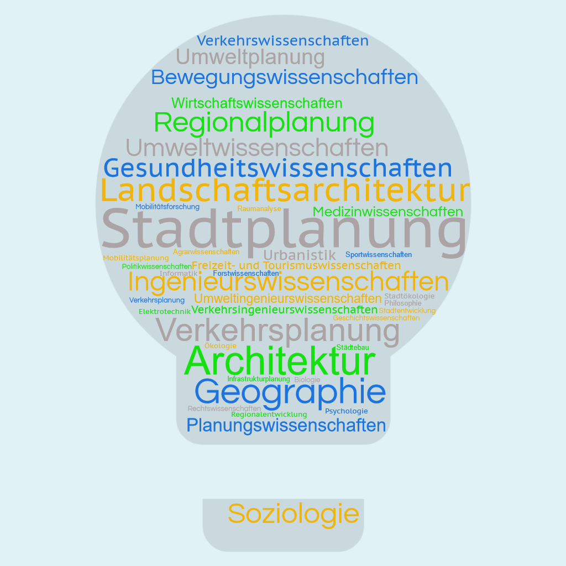
3 Straßenkonzepte
Alternative Straßenkonzepte – Fachbereiche und Fachdisziplinen
Quelle: Eigene Darstellung 2023:
Wortwolken.com.

Slide 11
3 Straßenkonzepte
Erfassung der maßnahmenbezogenen Zielsetzungen:
Herausarbeitung von Maßnahmen und Spezifika der Straßenkonzepte
Übertrag der Maßnahmen in eine Quellen-Maßnahmen Matrix

Slide 12
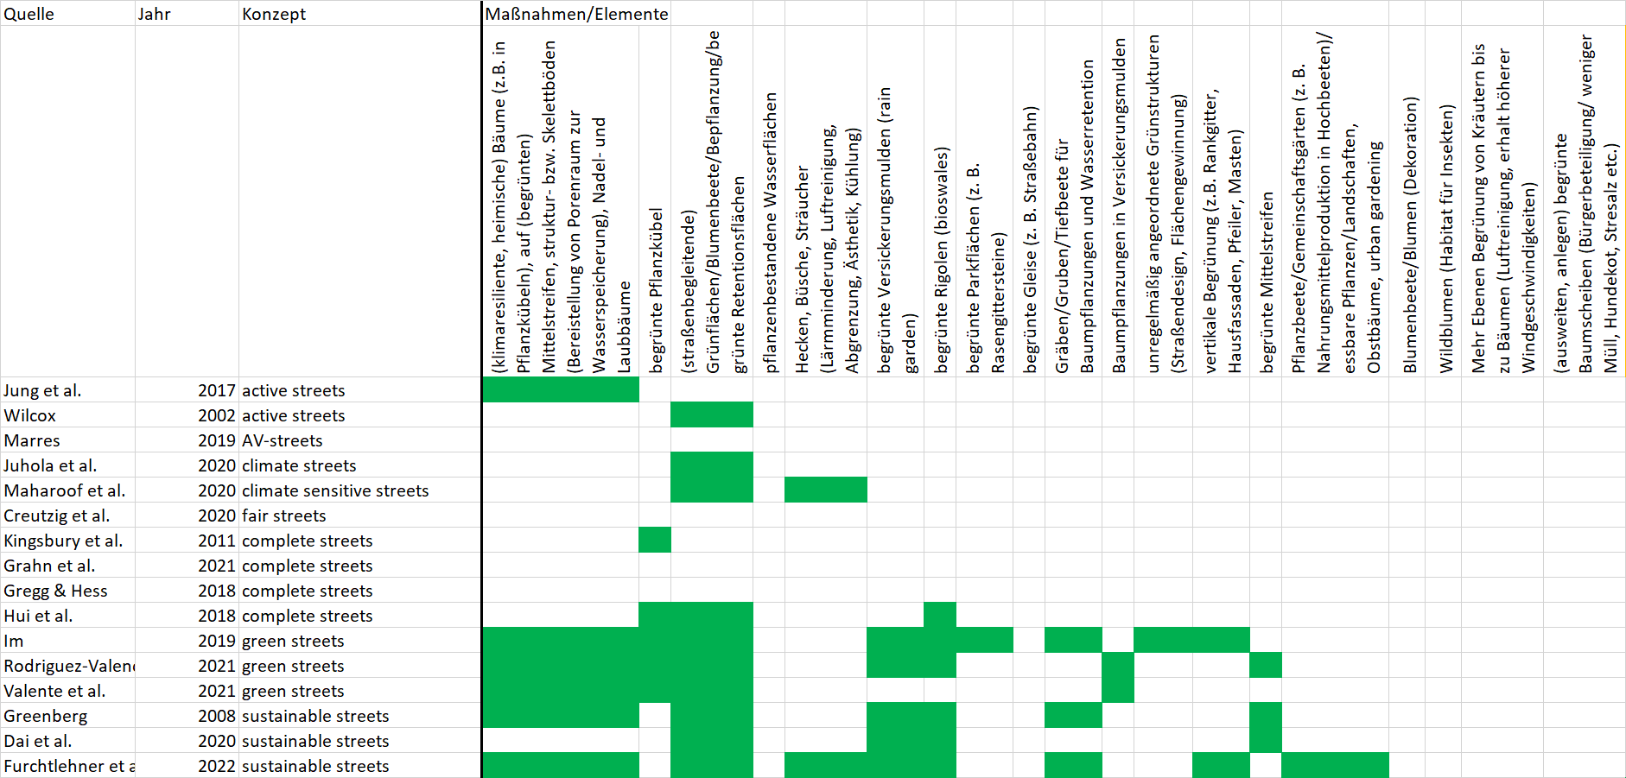
3 Straßenkonzepte
Quelle: Eigene Darstellung 2023.

Slide 13
3 Straßenkonzepte
Erfassung der maßnahmenbezogenen Zielsetzungen:
Herausarbeitung von Maßnahmen der Straßenkonzepte
Übertrag in eine Straßenkonzept-Maßnahmen Matrix
Induktive Entwicklung von maßnahmenbezogenen Zielkategorien

Slide 14
3 Straßenkonzepte
Maßnamenbezogene Zielkategorien
Formen und Arten der Begrünung im Straßenraum
Wasser und wasserbezogene Maßnahmen im Straßenraum
Straßen für den Fuß- und Radverkehr
Stärkung des Öffentlichen Verkehrs und alternativer Mobilitätsangebote, auch durch Verkehrsversuche
verkehrsbezogene Maßnahmen und Elemente zur Strukturbildung des Straßenraums
Push-Maßnahmen zur Einschränkung und Reduktion des Kfz-Verkehrs im Straßenraum
Bedürfnisse mit Bezug auf das Umfeld und Anforderungen an Straßenräume
Angebote und Anreize den Straßenraum aufzusuchen und zu nutzen
Smartifizierung und Technisierung von Straßenräumen
Maßnahmen zur Berücksichtigung besonderer Nutzergruppen im Straßenraum
ökologisch
sozial
sozio-technisch/verkehrlich
technisch/verkehrlich
Quelle: Eigene Darstellung 2023.

Slide 15
3 Straßenkonzepte
Erfassung der maßnahmenbezogenen Zielsetzungen:
Herausarbeitung von Maßnahmen der Straßenkonzepte
Übertrag in eine Straßenkonzept-Maßnahmen Matrix
Induktive Entwicklung von maßnahmenbezogenen Zielkategorien
Zuordnung der Maßnahmen in die jeweiligen Zielkategorien
Anzahl der zugeordneten Maßnahmen als Indiz für Konzeptakzente
Beispiel:
Zielkategorie - Formen und Arten der Begrünung im Straßenraum
Straßenkonzept – Sustainable Streets

Slide 16
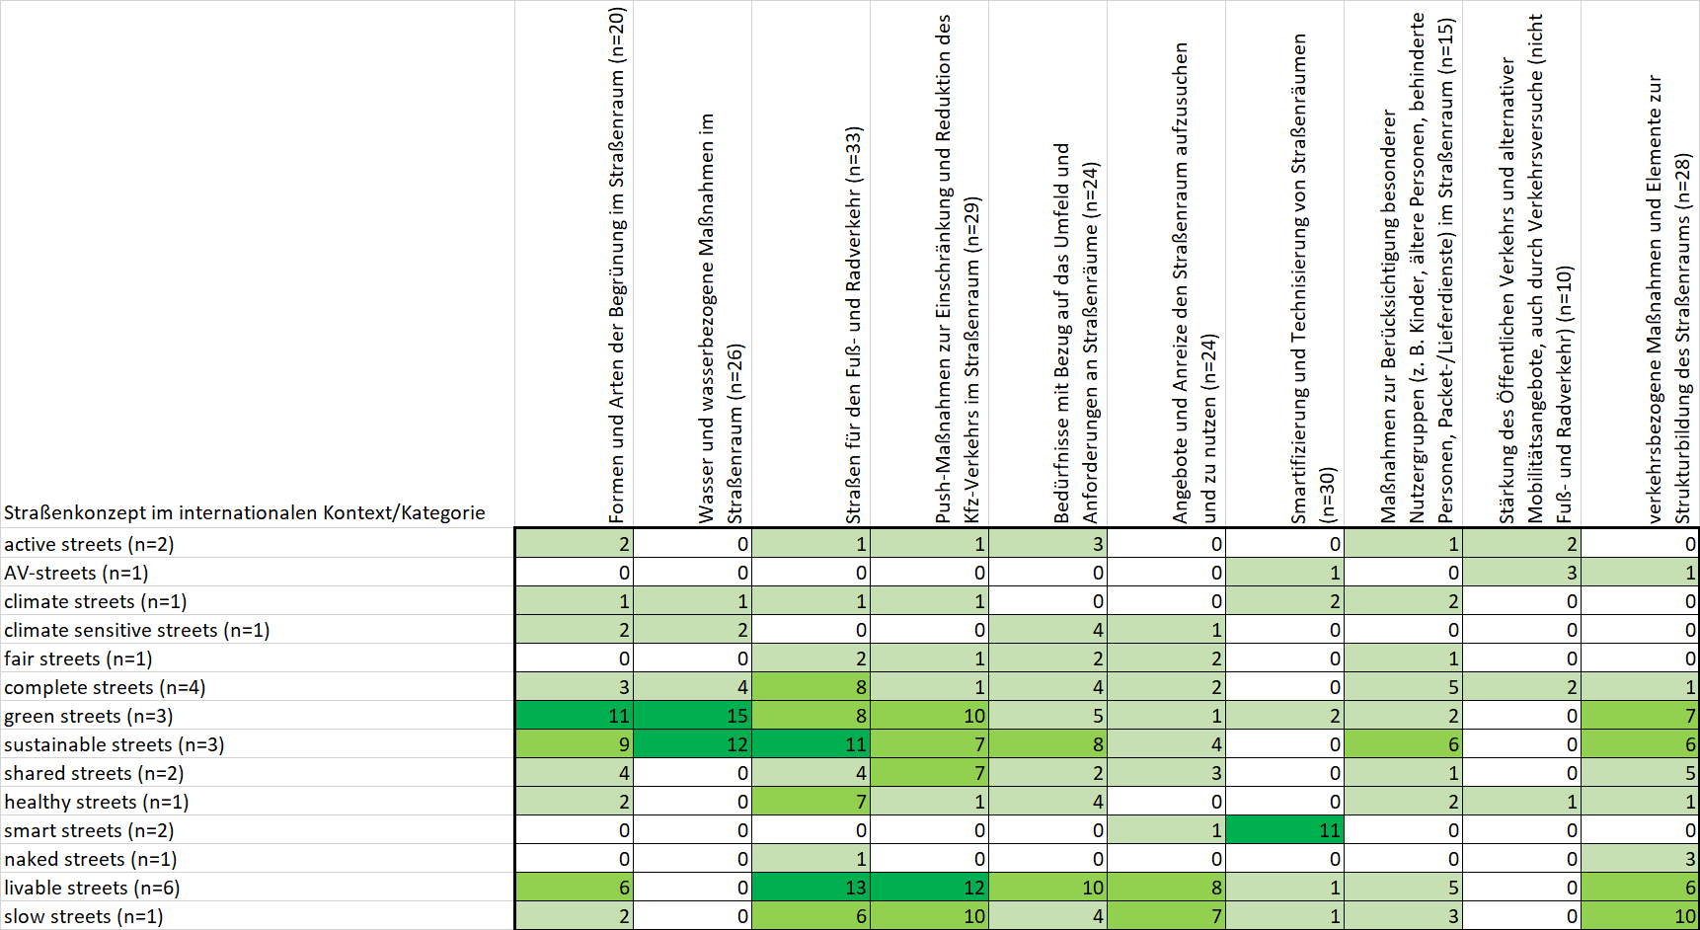
3 Straßenkonzepte
Zielkategorie: Formen und Arten der Begrünung im Straßenraum
Quelle: Eigene Darstellung 2023.

Slide 17
3 Straßenkonzepte
Erfassung der maßnahmenbezogenen Zielsetzungen:
Herausarbeitung von Maßnahmen der Straßenkonzepte
Übertrag in eine Straßenkonzept-Maßnahmen Matrix
Induktive Entwicklung von maßnahmenbezogenen Zielkategorien
Zuordnung der Maßnahmen in die jeweiligen Zielkategorien
Anzahl der zugeordneten Maßnahmen als Indiz für Konzeptakzente
Berechnung des relativen Verhältnisses von sozialen, ökologischen und technisch-verkehrlichen Maßnahmen je Konzept
Eintrag in ein Dreiecksdiagramm zur Veranschaulichung

Slide 18
10
20
healthy/livable streets
30
40
Blau-Grüne Straßen
sozial
50
ökologisch
60
climate sensitive streets
green streets
Lebenswerte Straßen
70
sustainable streets
active streets
resilient streets
80
complete streets
climate streets
lively streets
pedestrian streets
shared streets
90
great streets
high streets
commercial/lively streets
livable streets
healthy streets
Inclusive/pedestrian-friendly streets
mixed streets
living streets
desirable/inclusive streets
livable/safe streets
pedestrian/pedestrian-only streets
commercial streets
Sommerstraßen
Shared Space
cul-de-sac streets,
just streets
living/vital streets
slow streets
cycle streets
Fahrradstraße
AV streets, naked streets,
calmed streets
100
desirable streets
fair street streets
play streets
open streets
shared/calmed streets
smart streets
Gesperrte Straßen
sunday streets
safe streets
AF Straßen, Klimastraßen,
Straßen der Zukunft,
Elektrische Straßen,
Temperierte Straßen
Straßen im
21. Jahrhundert
Quelle: Eigene Darstellung 2023.
technisch-verkehrlich
just/shalom streets

Slide 19
3 Straßenkonzepte
Besonderheiten von Straßenkonzepten:
Straßenkonzepte sind kontextspezifisch (anspruchsbedingte Relevanz)
Straßenkonzepte können sich inhaltlich weiterentwickeln (maßnahmenbezogene Erweiterung)
Straßenkonzepte können unterschiedliche Interpretationen enthalten (akteursgruppenspezifische Ausrichtung)
Straßenkonzepte können ähnlich sein, sich dennoch unterscheiden (eigenschaftsspezifische Unterschiede)

Slide 20
3 Straßenkonzepte
Besonderheiten von Maßnahmen:
Maßnahmen sind nicht immer ohne weiteres kombinierbar (Konfliktpotentiale)
Maßnahmen können trotz primärem Anwendungsziel mehrere Funktionen erfüllen (Multifunktionalität)
Je nach Zielkategorie können Maßnahmen positiv und negativ zugleich sein (Multidirektionalität)

Slide 21
4 Straßenpark - Lindenallee
„Kleinteilige autofreie Zonen wären ein erheblicher Gewinn für die Lebensqualität aller Bürgerinnen und Bürger im Bezirk. Solche “Straßenparks“ sind Abschnitte einer Straße, in denen KFZ-Parkplätze und parkende Autos die Ausnahme sind. Die Flächen sollen nicht für eine gewerbliche Nutzung oder andere Events genutzt werden, sondern Raum für den Alltag ohne PKW bieten. Vom Charakter ist ein Straßenpark eine stark begrünte Spielstraße ("Verkehrsberuhigter Bereich") mit der Möglichkeit für Lieferverkehr und Anwohnerinnen und Anwohner (mit eigener Tiefgarage/Stellplätzen oder zum Be- und Entladen) im Schritttempo einzufahren. Die Zufahrt kann z.B. mit einfahrbaren Pollern reguliert werden. Denkbar wäre im oder am Straßenpark Parkplätze für Car-Sharing und Elektroautos bereitzustellen.“ (Bezirksversammlung Eimsbüttel 2019)
Welche Zielkategorien werden direkt adressiert?

Slide 22
4 Straßenpark - Lindenallee
Welche Zielkategorien werden direkt adressiert?
Formen und Arten der Begrünung im Straßenraum
Push-Maßnahmen zur Einschränkung und Reduktion des Kfz-Verkehrs im Straßenraum
Stärkung des Öffentlichen Verkehrs und alternativer Mobilitätsangebote, auch durch Verkehrsversuche
Maßnahmen zur Berücksichtigung besonderer Nutzergruppen
Ergänzungen durch nicht direkt adressiere Zielkategorien zielführend
→ Zusammenstellung passgenauer Maßnahmen mit dem Ziel eines Straßenkonzepts
“Straßenpark“

Slide 23
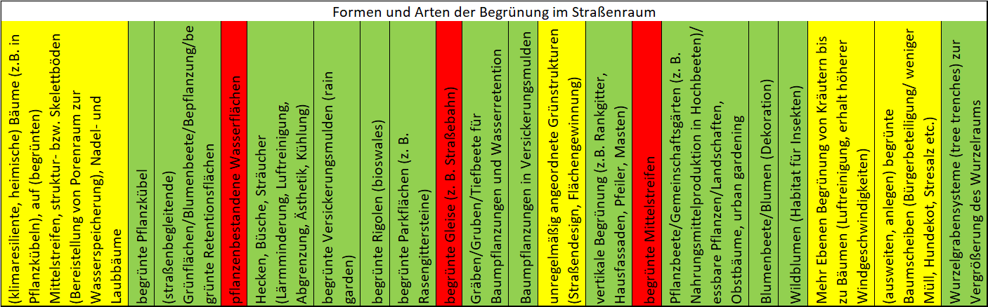

4 Straßenpark - Lindenallee
Quelle: Eigene Darstellung 2023.

Slide 24
5 Fazit
Ökologische Maßnahmen werden im Rahmen der Straßenraumgestaltung bisher unzureichend berücksichtigt
Identifikation von Inhalten alternativer Straßenkonzepte
→ Neue Akzente und Zielsetzungen
Alternative Straßenkonzepte und Maßnahmen als Ansatzpunkte für die Entwicklung zukunftsfähiger, multifunktionaler Straßen
→ Wie können neue Akzente und Zielsetzungen in die institutionalisierte
Straßenplanung integriert werden?

Slide 25

Kontakt
Christoph Meyer (M.A. Angewandte Humangeographie)
Email: christoph.meyer.vpl@tuhh.de
Telefon: +49(0) 40 42878-3902
Technische Universität Hamburg
Institut für Verkehrsplanung und Logistik
Kooperativer Forschungsverbund LILAS
HafenCity Universität Hamburg HCU
Landschaftsarchitektur und Landschaftsplanung
Henning-Voscherau-Platz 1
20457 Hamburg
Projektleitung: Prof. Antje Stokman
Projektkoordination: Dipl.-Ing. Stefan Kreutz
Mail: lilas@hcu-hamburg.de
Web: https://www.hcu-hamburg.de/lilas/

